Slide 1


Probus Nederland

Slide 2
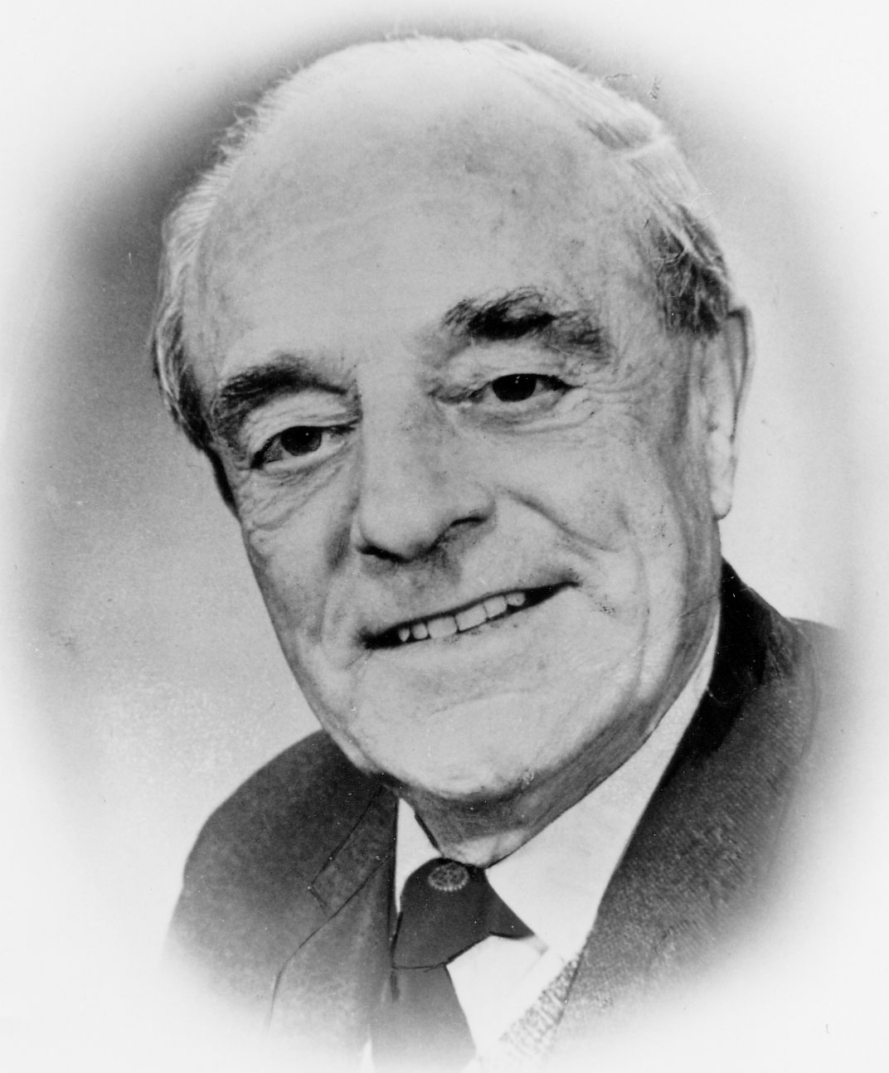
F. J. (Fred) Carnill
H.W. (Herman) Helwig

Slide 3
Welkom

Slide 4


Probusactiviteiten in het land

Slide 5
Probus in cijfers

Slide 6
Automatisering
Nieuw bureau
Mediaversa
Nieuwe zaken
- moderner beheersysteem
- mobiel vriendelijk
- persoonlijke functionaliteit voor leden

Slide 7
Het vertrouwen terug

Slide 8
Vriendschap en Verbondenheid

